Slide 1
La politica di coesione Struttura, obiettivi ed evoluzione tra cicli di programmazione
Paola Casavola
20 Febbraio 2020

Slide 2
LA COESIONE NEL TRATTATO DI LISBONA (IN VIGORE DAL DICEMBRE 2009)
TITLE XVIII ECONOMIC, SOCIAL AND TERRITORIAL COHESION Article 174 TFEU (ex Article 158 TEC) In order to promote its overall harmonious development, the Union shall develop and pursue its actions leading to the strengthening of its economic, social and territorial cohesion. In particular, the Union shall aim at reducing disparities between the levels of development of the various regions and the backwardness of the least favoured regions.

Slide 3
Cosa è la “politica di coesione europea”
L’unione europea (UE) è una potenziale federazione di Stati in corso di costruzione … esiste sulla base di trattati tra gli Stati Membri. Molto di quello che l’UE fa è accordarsi sulle regole di comportamento degli Stati Membri: tra loro/verso il mercato/… e disciplinarle in dettaglio
… ci sono anche iniziative attive, finanziate dal Bilancio UE, che non sono solo regole comuni di comportamento, ma azione collettiva di spesa per finalità condivise. La politica di coesione fa parte di questo insieme. Sul bilancio UE ha un peso importante (circa 1/3)
Ha, in base ai trattati sul funzionamento UE (art.174), uno scopo specifico: aiutare a ridurre/contrastare le disparità economiche, sociali, territoriali … nei territori UE, in particolare nelle regioni in ritardo di sviluppo
… però, poiché il Bilancio UE è piccolo (attorno all’1% del PIL UE), si è convenuto ormai da tempo (senza modificare i Trattati) che la politica di coesione faccia anche altro [sostenere riforme; pivot di politiche di settore; competitività sistemica;….]

Slide 4
ELEMENTI CARATTERIZZANTI DEL MODELLO DI PROGRAMMAZIONE COMUNITARIA
Programmazione di medio termine per cicli di programmazione
per obiettivi motivati, espliciti, specifici e temporalmente definiti sul medio periodo (6–9 anni)
da realizzare attraverso azioni da individuare secondo criteri prestabiliti e da portare a termine (per lo più) entro il termine definito per l’attuazione di ciascun programma
DOVE ? Soprattutto nelle aree più arretrate … ma non solo
Attenzione ai luoghi reali (una politica place-based)
Cofinanziamento nazionale
Addizionalità finanziaria
Partenariato
Sorveglianza
Monitoraggio e Trasparenza
Valutazione

Slide 5
Una politica a vocazione “place-based”
La politica di coesione UE è una politica di interventi strutturali che possono intervenire in ambiti diversi, ma sono ‘non generici’, perché si costruiscono e si indirizzano tenendo conto del contesto specifico che vogliono trasformare e in cui devono essere realizzati
<<Una politica place-based è una strategia a lungo termine … per specifici luoghi attraverso interventi esterni e una governance multilivello….. promuove la fornitura di beni e servizi pubblici integrati adattati ai contesti e mira a innescare cambiamenti istituzionali. Nell’ambito di una politica place-based gli interventi pubblici si basano sulla conoscenza dei luoghi, …. anche i collegamenti fra i luoghi sono tenuti in considerazione. >>

Slide 6
Dove ? Le politiche di coesione
nelle aree arretrate [definite su varia scala – per i fondi strutturali UE regioni- NUTS2]
… ma anche nelle aree (NUTS2) non arretrate: cosa significa?
In +vo: si possono considerare sub-aree in difficoltà economica e sociale ( es. aree interne – periferie) anche in regioni ricche
In – vo: la policy è sempre più “spuria”, sempre più a sostegno di politiche verticali/di settore e meno territoriali/integrate

Slide 7
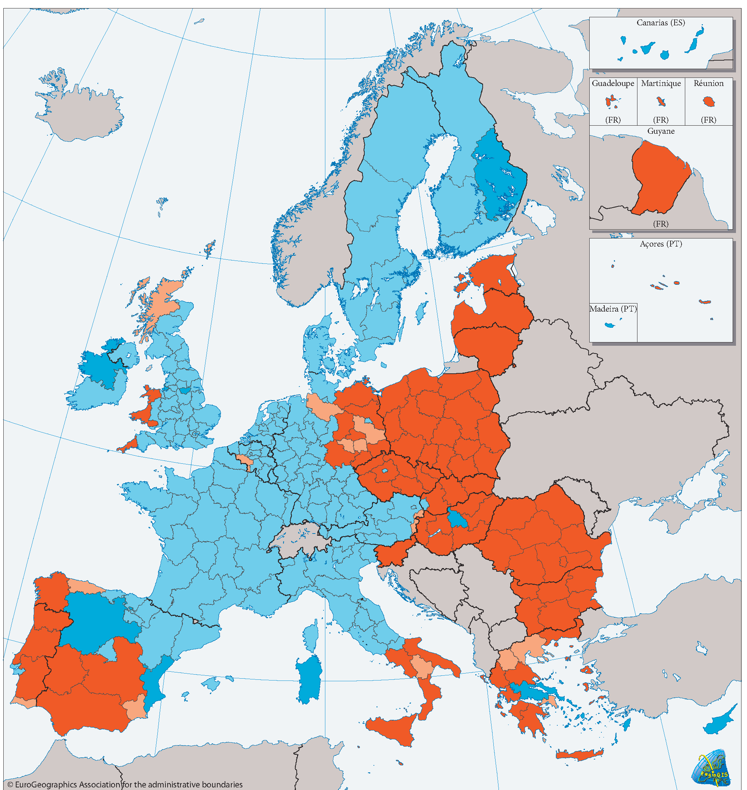
2007 - 2013
(CONV, CRO,)
Coprono l’intero territorio UE
(36% del budget UE)
Sviluppo rurale e Pesca in una diversa politica europea

Slide 8
La politica di coesione UE 2014-2020 (come quella del 2007-2013) interviene ovunque
Con intensità diversa, ma in tutte le NUTS2 dell’UE
Ed è una politica sempre più spuria: non solo coesione economica, sociale e territoriale… ma anche e apertamente con obiettivi di rafforzamento competitivo di aree già di frontiera avanzata e con obiettivi globali (Europa 2020)
Tre tipologie d’area:
Meno sviluppate (LD)
In transizione (TR)
Più sviluppate (MD)

Slide 9
Politica di coesione 2021-2027
DOVE: sempre in tutta l’UE
COME: 5 obiettivi di policy
Tre tipologie d’area:
Meno sviluppate (LD)
In transizione (TR)
Più sviluppate (MD)

Slide 10
Differenze tra cicli di programmazione nel tempo e relazione tra politiche di coesione comunitarie e nazionali
sul lato programmatico:
quello che differenzia i cicli UE è, soprattutto, il riferimento strategico (alcuni temi diventano più importanti, ne entrano di nuovi, altri continuano e altri decadono di centralità) + modifiche in alcune regole
quello che differenzia i cicli nazionali sono soprattutto gli strumenti, poiché c’è maggiore persistenza di importanza dei temi considerati (a ispirazione del ciclo UE possono entrare nuovi temi, ma difficilmente altri escono)
sul lato attuativo:
I diversi cicli (e contenitori di programma) in attuazione si sovrappongono in modo complesso e si confondono nei confini
L’Italia da tempo persegue un principio esplicito di “unitarietà” di programmazione dell’intervento delle politiche di coesione comunitarie e nazionali:
ha rilievo teorico (strategico e operativo) di ottimizzazione
è quanto, di fatto, naturalmente praticano gli attori di policy
quando ben attuato aiuta a superare le rigidità delle troppe regole
… ma è difficile a realizzarsi bene, perché richiede molta capacità e trasparenza

Slide 11
Risorse Coesione 14-20 (circa 111,5 miliardi tra comunitarie +cofinanziamento e nazionali)

Slide 12
In Italia si è comunque fatto un primo intenso lavoro preparatorio
5 Tavoli di confronto partenariale:
uno per ciascun Obiettivo di Policy proposto per il ciclo 2021 -20 27
25 incontri partenariali - cinque per ciascun Tavolo
Confronto a partire da
Approfondimenti/informative (inquadramento regolamentare, sollecitazioni da allegato D della Commissione e documento DPCoe su Temi unificanti, alcune analisi disponibili, lettura dell’articolazione della programmazione nel 2014-2020 alla luce dello schema del 2021-2027, suggestioni da valutazioni)
Esperienze e testimonianze, Misure e Progetti realizzati o in corso
Incontro plenario conclusivo fase Tavoli nazionali
Incontro plenario
Lancio del percorso partenariale
Focus Mezzogiorno
27.03.19
Maggio
Ottobre
17.10.
22.10.

Slide 13
Alcune continuità e modifiche nella programmazione comunitaria 2021-2027 rispetto a 2014-2020
14-20
21-27
11 Obiettivi tematici
Accordo di Partenariato molto denso
Condizionalità ex ante (da verificare all’inizio)
Programma strutturato con rilievo indicatori e target
RAA
Programmazione su 7 anni di impegno
N+3
Verifica di perfomance al 2018
5 Obiettivi Strategici (più accento territoriale: OS5, ma non un obiettivo sulla capacità amministrativa)
Accordo di Partenariato leggero
Condizioni abilitanti (da mantenere per tutto il periodo, verifiche periodiche)
Programma molto più strutturato con rilievo indicatori e target
No RAA e molta informazione strutturata
Programmazione di impegno 5 + …
Forse ritorno a N+2
No verifica di performace, ma mid term review

Slide 14
Struttura del programma operativo 21-27
Programma ancora organizzato per assi (priorità) che devono corrispondere ciascuno a un Obiettivo Strategico (i 5 grandi OS), ma è possibile avere più assi per un medesimo Obiettivo Strategico
Catena logica di obiettivi di intervento più breve => Obiettivi Strategici + Obiettivi specifici
(vs Ob. Tematici + Priorità di Investimento + Obiettivi Specifici nel 14-20)
Obiettivi specifici (FESR e FSEplus) da “menù” in regolamenti di Fondo
Azioni, dati finanziari (per categorie di intervento: Aggiornamento del Sistema delle Tipologie di Intervento, con clima + *nuovi* marcatori verdi); indicatori/target riferiti a ciascun obiettivo specifico
MAGGIORE STRUTTURA STANDARDIZZATA di info/dati di programmazione (ANNEX V della P- CPR) Diretta anche favorire trasmissione elettronica dati più frequente anche per alimentare la piattaforma dei dati aperti della CE

Slide 15
Suggerimenti per il partenariato coesione
Poiché in attuazione i contenitori programmatici non hanno veri confini (né diacronici, né sincronici) la discussione (utile a tutti) andrebbe focalizzata su obiettivi/tempi realizzativi per i territori del complesso dell’intervento coesione e sugli esiti di quanto già realizzato.
Nel voler contribuire/presidiare aspetti specifici e formulazione delle promesse programmatiche è utile capire in proprio alcuni aspetti tecnici, ma anche chiedere di dialogare in modo concreto e comprensibile (pure fa bene a tutti)
Insistere sulla trasparenza delle scelte e sull’attuazione delle scelte non solo dove è normata/obbligatoria, ma anche su quanto è necessario a comprendere lo spazio di trasparenza normata … e quindi non ci si dovrebbe contentare del report attuativo sui soli fondi comunitari (anche questo fa bene a tutti)
Avviare in proprio valutazioni e dotarsi (in vari modi) delle conoscenze tecniche essenziali per richiederle

Slide 16
Grazie dell’attenzione!

